Slide 1

ĐÁP CA TUẦN XXXI THƯỜNG NIÊN

Slide 2


Slide 3
Lạy Cha trên trời/ Xin cho ơn đức tin mà Cha ban tặng chúng con/ trong Chúa Giêsu Kitô Con Cha/ và Anh của chúng con/ cùng ngọn lửa đức ái được thắp lên trong tâm hồn chúng con bởi Chúa Thánh Thần/

Slide 4
khơi dậy trong chúng con niềm hy vọng hồng phúc/ hướng về Nước Cha trị đến/ Xin ân sủng Cha biến đổi chúng con/ thành những người miệt mài vun trồng hạt giống Tin Mừng/

Slide 5
Ước gì những hạt giống ấy/ biến đổi từ bên trong nhân loại và toàn thể vũ trụ này/ trong khi vững lòng mong đợi trời mới đất mới/ lúc mà quyền lực Sự Dữ sẽ bị đánh bại/ và vinh quang Cha sẽ chiếu sáng muôn đời/

Slide 6
Xin cho ân sủng của Năm Thánh này/ khơi dậy trong chúng con/ là Những Người Lữ Hành Hy Vọng/ niềm khao khát kho tàng ở trên trời/ đồng thời cũng làm lan tỏa trên khắp thế giới/

Slide 7
niềm vui và sự bình an của Đấng Cứu Chuộc chúng con/ Xin tôn vinh và ngợi khen Cha là Thiên Chúa chúng con/ Cha đáng chúc tụng mãi muôn đời. Amen.

Slide 9
Thứ Hai, Tuần XXXI Thường Niên

Slide 10


Slide 11


Slide 12
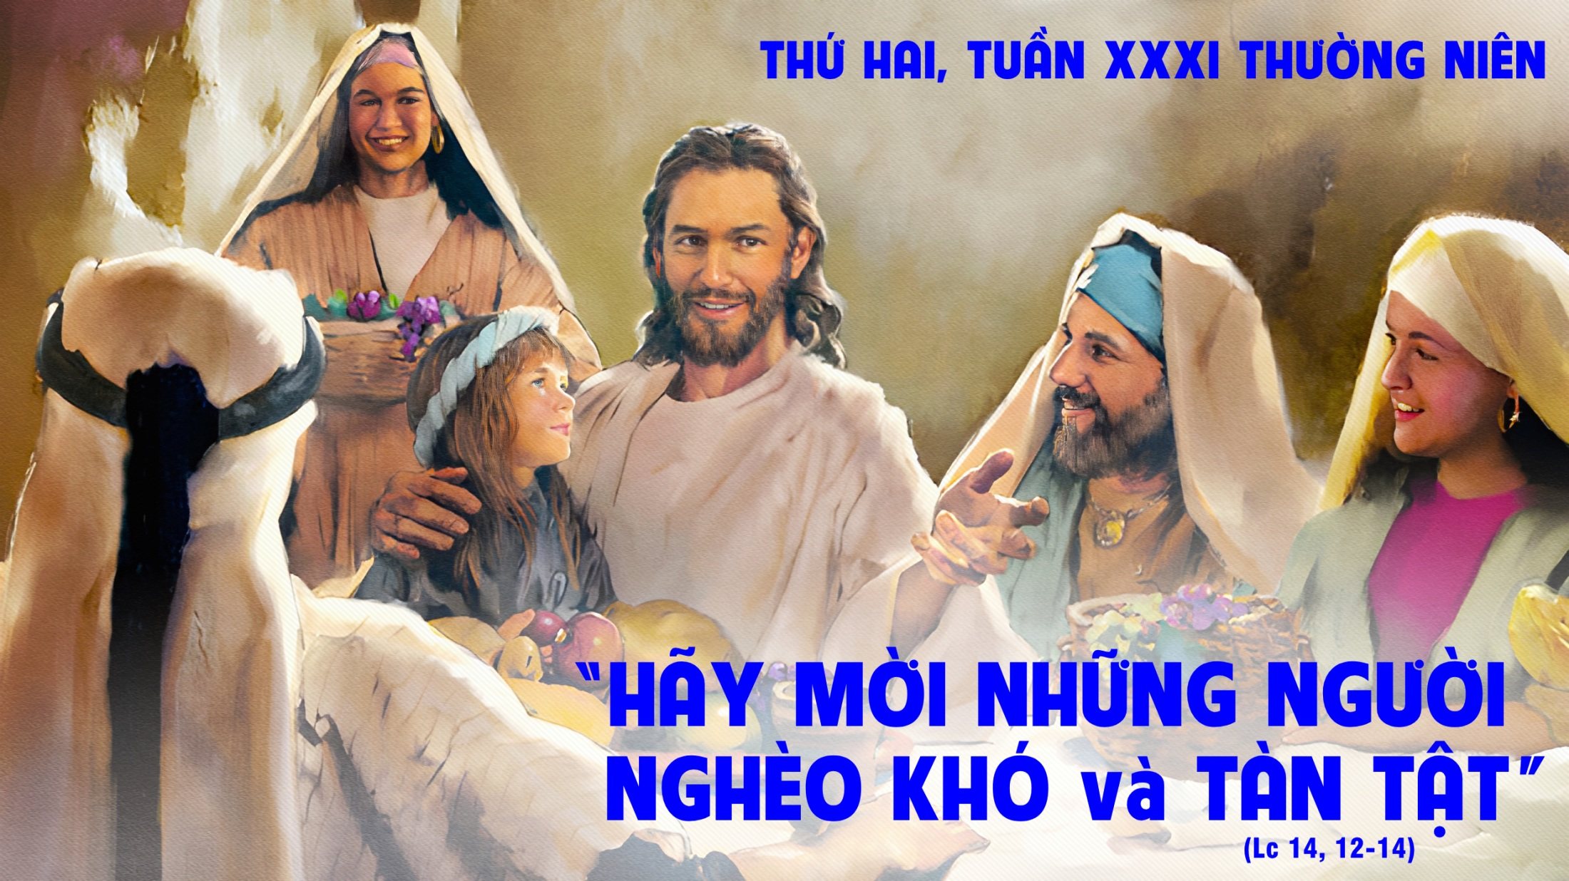

Slide 13

Bài đọc 1 Thiên Chúa đã giam hãm mọi người trong tội không vâng phục, để thương xót mọi người. Bài trích thư của thánh Phao-lô tông đồ gửi tín hữu Rô-ma.

Slide 14
Lạy Chúa, xin đáp lại, vì ơn cả nghĩa dày.
Đáp ca.

Slide 15
Chúa nói : Nếu anh em ở lại trong lời của Thầy, thì anh em thật là môn đệ Thầy, và anh em sẽ biết sự thật.
Alleluia-Alleluia.
Alleluia.

Slide 18

Thứ Ba, Tuần XXXI Thường Niên

Slide 19


Slide 20
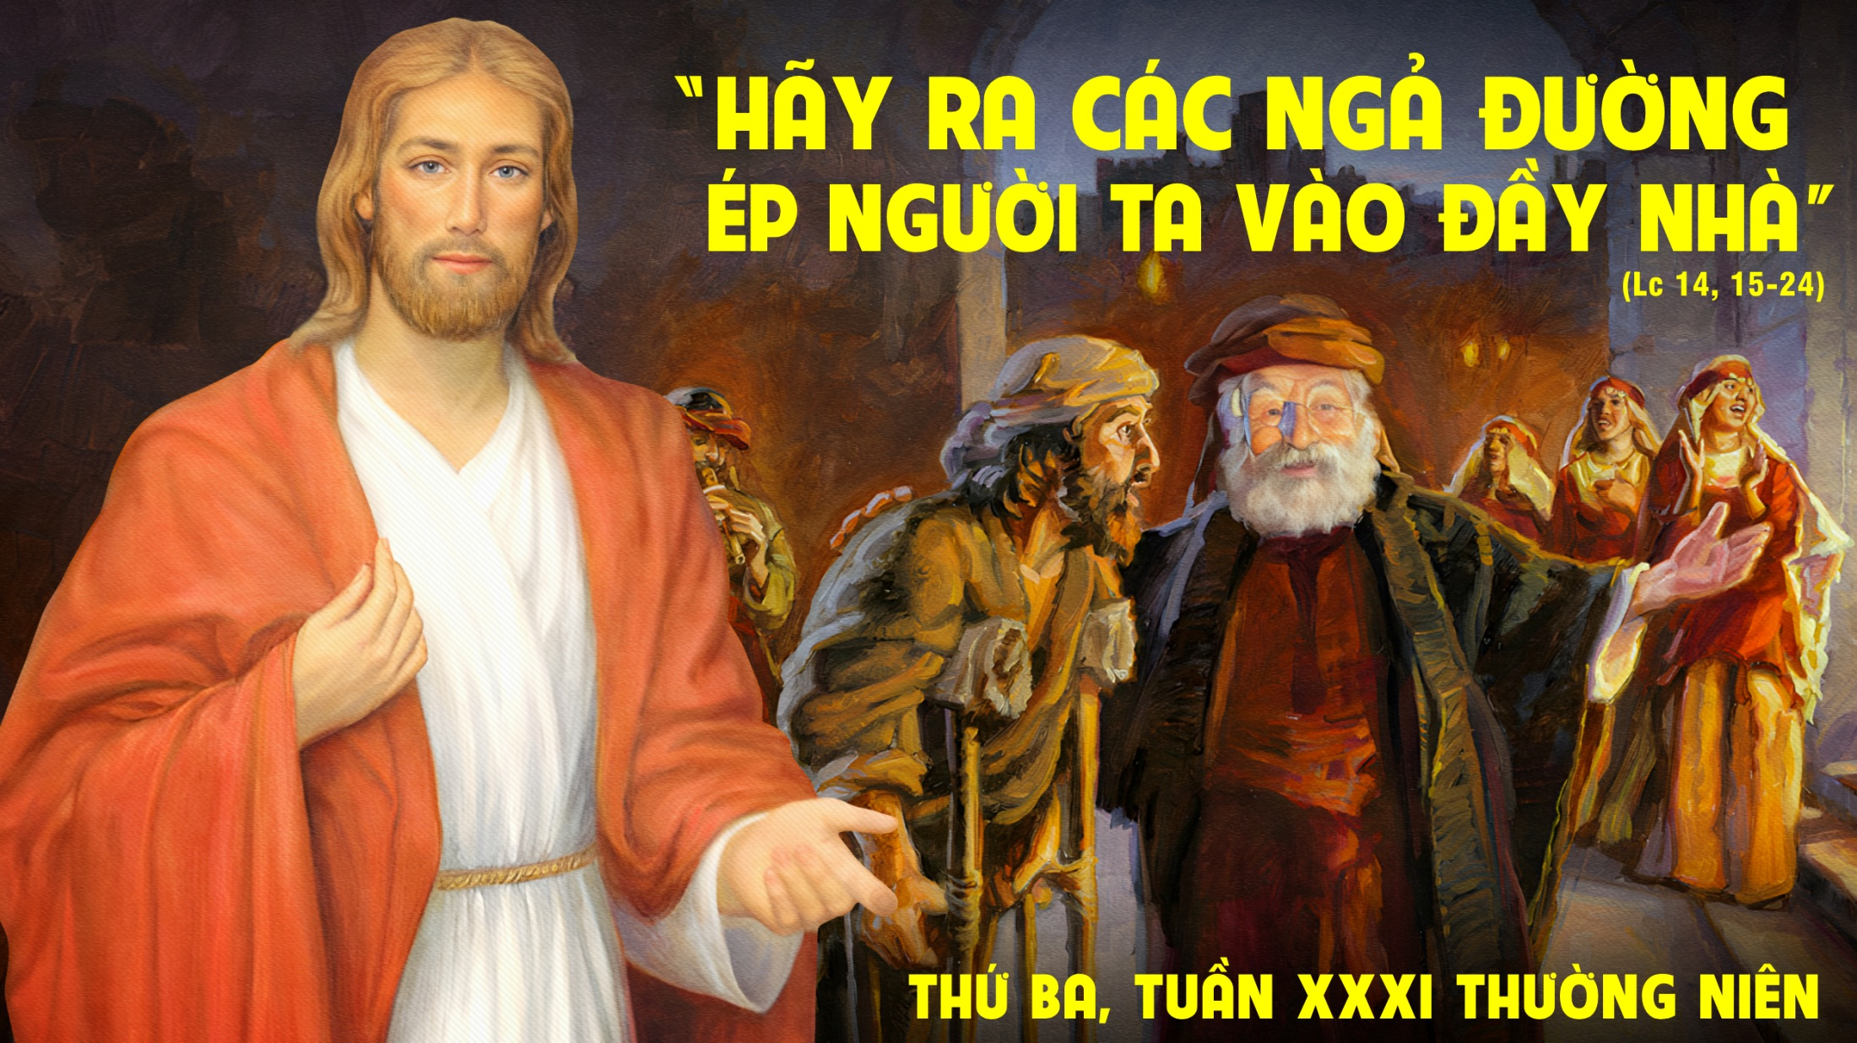

Slide 21

Bài đọc 1 Mỗi người liên đới với những người khác như những bộ phận của một thân thể. Bài trích thư của thánh Phao-lô tông đồ gửi tín hữu Rô-ma.

Slide 22

Hồn con xin Chúa giữ gìn, nép mình bên Chúa an bình thảnh thơi.
Đáp ca.

Slide 23
Chúa nói : Tất cả những ai đang vất vả mang gánh nặng nề, hãy đến cùng tôi, tôi sẽ cho nghỉ ngơi bồi dưỡng.
Alleluia-Alleluia.
Alleluia.

Slide 26
Thứ Tư, Tuần XXXI Thường Niên

Slide 27
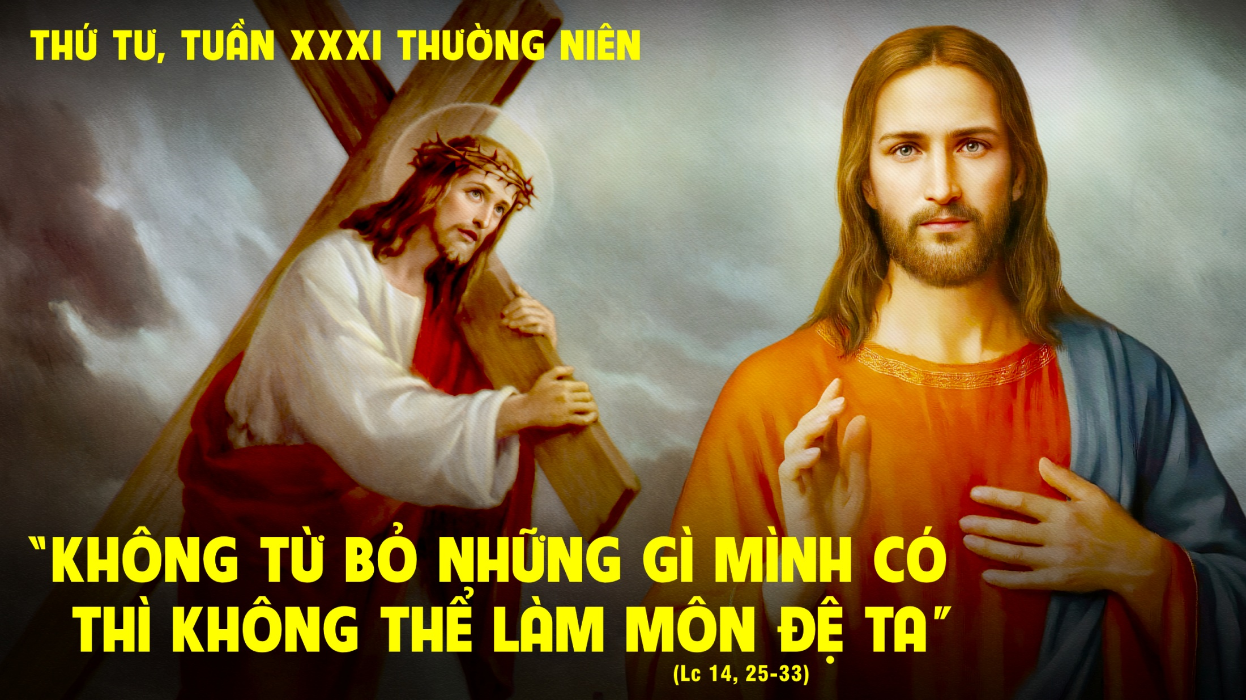

Slide 28
Bài đọc 1 Mỗi người liên đới với Ai yêu người, thì đã chu toàn Lề Luật. những người khác như những bộ phận của một thân thể. Bài trích thư của thánh Phao-lô tông đồ gửi tín hữu Rô-ma.

Slide 29
Hồn con xin Chúa giữ gìn, nép mình bên Chúa an bình thảnh thơi.
Đáp ca.

Slide 30
Nếu anh em bị sỉ nhục vì danh Đức Ki-tô, anh em thật có phúc, bởi lẽ Thần Khí của Thiên Chúa ngự trên anh em.
Alleluia-Alleluia.
Alleluia.

Slide 33
Thứ Năm, Tuần XXXI Thường Niên

Slide 34
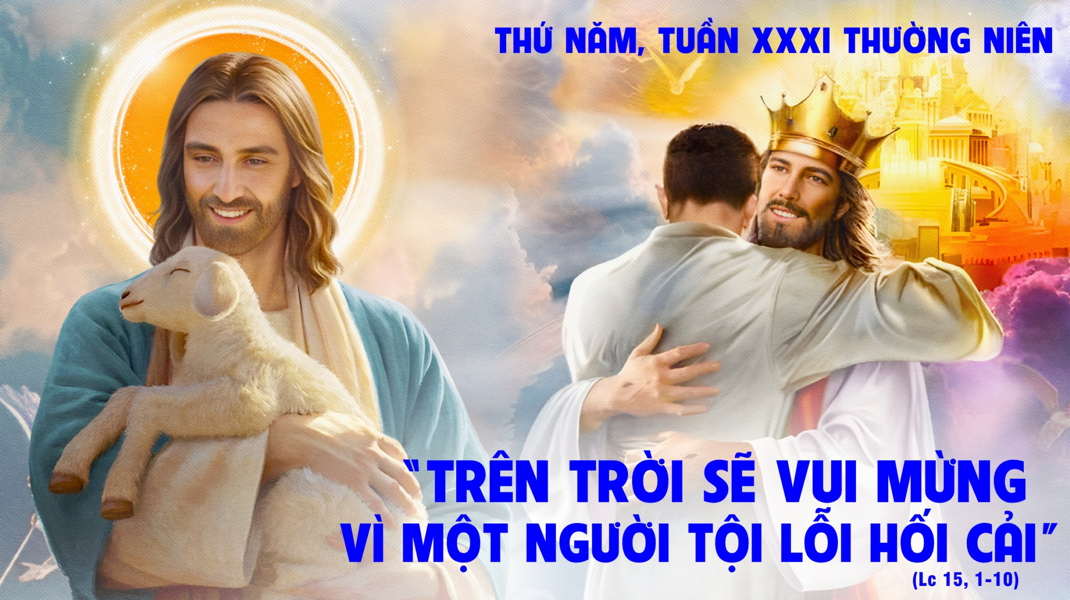

Slide 35

Bài đọc 1 Dù sống, dù chết, chúng ta vẫn thuộc về Chúa. Bài trích thư của thánh Phao-lô tông đồ gửi tín hữu Rô-ma.

Slide 36

Tôi vững vàng tin tưởng sẽ được thấy ân lộc Chúa ban trong cõi đất dành cho kẻ sống.
Đáp ca.

Slide 37
Chúa nói : Tất cả những ai đang vất vả mang gánh nặng nề, hãy đến cùng tôi, tôi sẽ cho nghỉ ngơi bồi dưỡng.
Alleluia-Alleluia.
Alleluia.

Slide 40
Thứ Sáu, Tuần XXXI Thường Niên

Slide 41
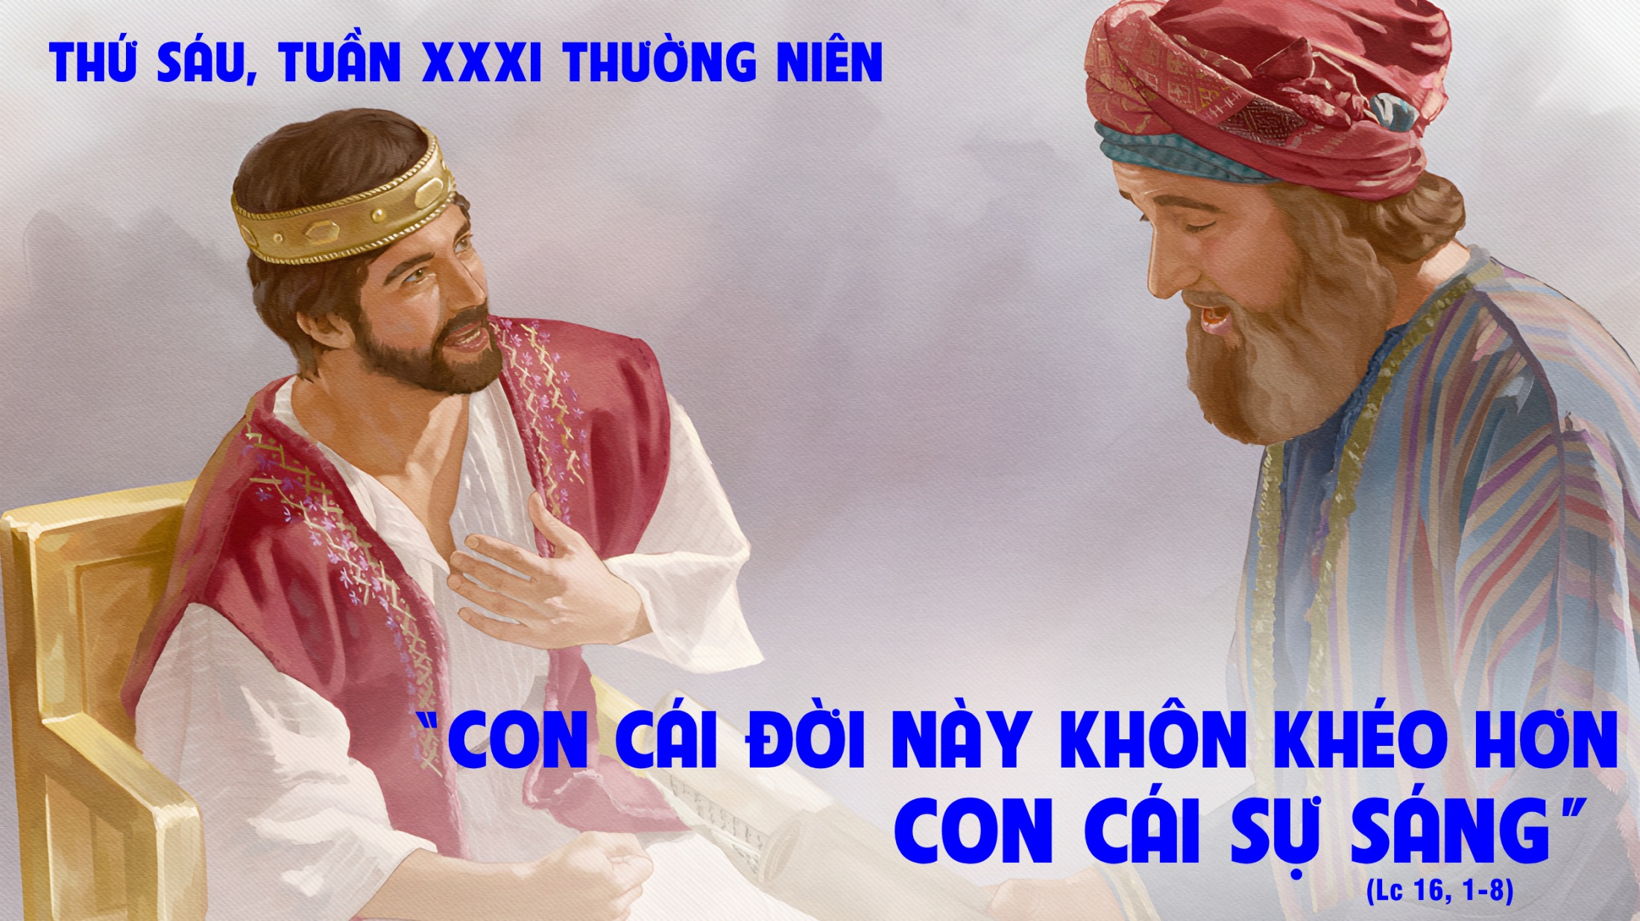

Slide 42
Bài đọc 1 Thiên Chúa đã cho tôi làm người phục vụ Đức Giê-su Ki-tô, để các dân ngoại trở nên lễ phẩm đẹp lòng Thiên Chúa. Bài trích thư của thánh Phao-lô tông đồ gửi tín hữu Rô-ma.

Slide 43

Chúa đã mặc khải ơn Người cứu độ trước mặt chư dân.
Đáp ca.

Slide 44
Ai giữ lời Đức Ki-tô dạy, thì nơi kẻ ấy, tình yêu Thiên Chúa đã thực sự nên hoàn hảo.
Alleluia-Alleluia.
Alleluia.

Slide 47
Thứ Bảy, Tuần XXXI Thường Niên

Slide 48


Slide 49
Bài đọc 1 Anh em hãy hôn chào nhau một cách thánh thiện. Bài trích thư của thánh Phao-lô tông đồ gửi tín hữu Rô-ma.

Slide 50
Lạy Thiên Chúa con thờ là Vua của con, xin chúc tụng Thánh Danh muôn thuở muôn đời.
Đáp ca.

Slide 51
Đức Giê-su Ki-tô vốn giàu sang phú quý, nhưng đã trở nên khó nghèo, để lấy cái nghèo của mình mà làm cho anh em trở nên giàu có.
Alleluia-Alleluia.
Alleluia.

